Slide 1
贝叶斯网络
北京10月机器学习班 邹博
2014年11月9日

Slide 2
历史遗留：对偶问题
邹博
  在解决具体某个问题P的时候，往往由于参数、定义域等问题，不好直接处理。但可以把问题P转换成与之等价的问题Q。通过解决Q问题，来得到P问题的解。这时，Q问题就叫做P问题的“对偶问题”。
July
  很抽象，跟没说一样

Slide 3
对偶问题
给定M个整数和某定值s，要求从M个数中选择若干个数（同一个整数不能多次选择），使得被选中的数的和为s。输出满足条件的选择数目。
  如：从1、2、3、4、5、6、7、8、9中选择若干数，使得它们的和为40。

Slide 4
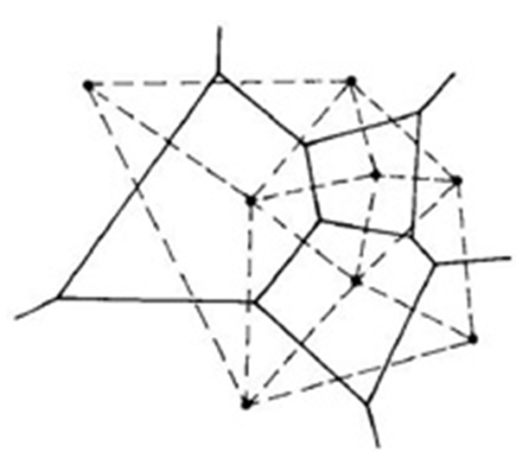
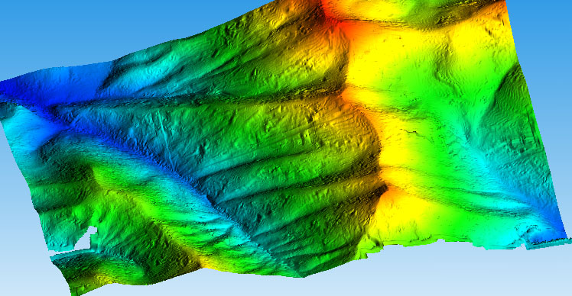
对偶图：Voronoi图和Delaunay剖分

Slide 5
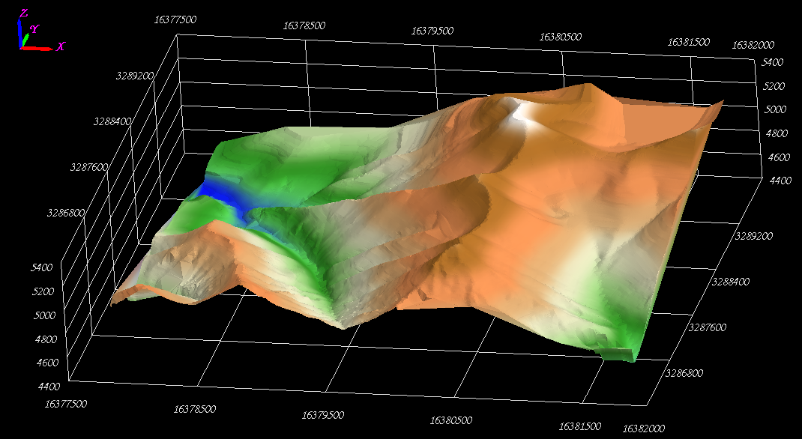
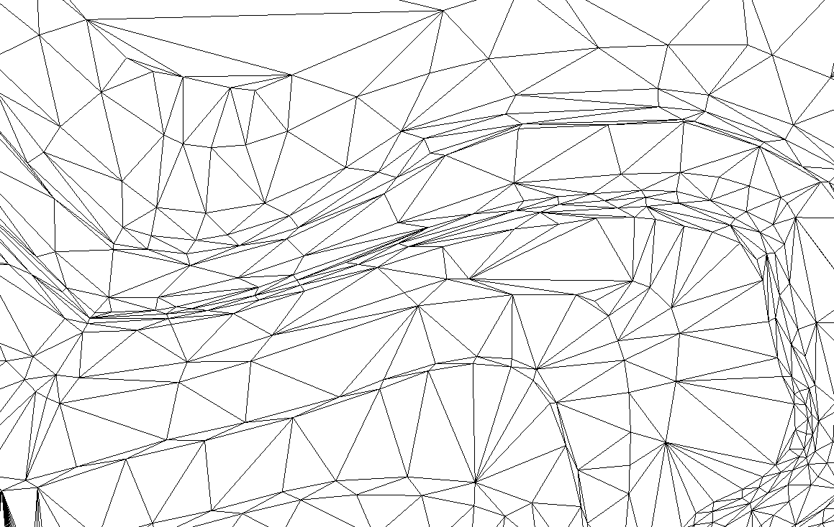
Delaunay三角剖分

Slide 6
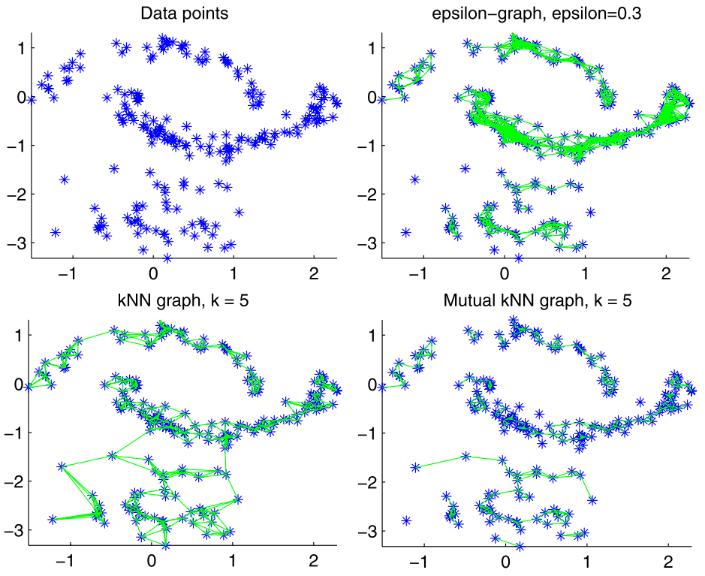
K近邻图的遗留问题
K近邻图中，结点的度至少是K
K互近邻图中，结点的度至多是K

Slide 7
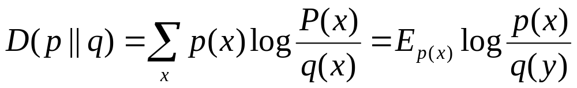
复习：相对熵
相对熵，又称互熵，交叉熵，鉴别信息，Kullback熵，Kullback-Leible散度等
设p(x)、q(x)是X中取值的两个概率分布，则p对q的相对熵是
两点说明：
  在一定程度上，相对熵可以度量两个随机变量的“距离”
  一般的，D(p||q) ≠D(q||p)

Slide 8
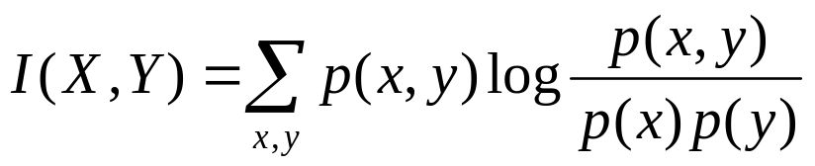
复习：互信息
两个随机变量X，Y的互信息，定义为X，Y的联合分布和独立分布乘积的相对熵。
I(X,Y)=D(P(X,Y) || P(X)P(Y))

Slide 9
主要内容和目标
掌握朴素贝叶斯分类的原理和具体步骤
掌握概率图模型PGM的思想
理解贝叶斯网络
  链式网络
  树形网络
  因子图
  非树形网络转换成树形网络的思路
  Summary-Product算法
了解马尔科夫链、隐马尔科夫模型的网络拓扑和含义

Slide 10
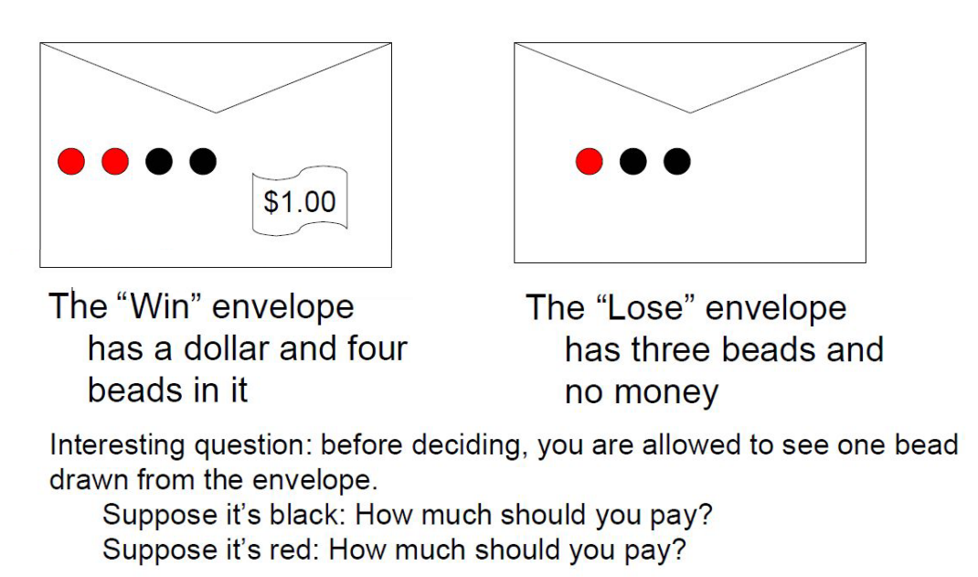
一个实例

Slide 11
后验概率
c1、c2表示左右两个信封。
P(R)，P(B)表示摸到红球、黑球的概率。
P(R)=P(R|c1)*P(c1) + P(R|c2)*P(c2)：全概率公式
P(c1|R)=P(R|c1)*P(c1)/P(R)
  P(R|c1)=2/4
  P(R|c2)=1/3
  P(c1)=P(c2)=1/2
如果摸到一个红球，那么，这个信封有1美元的概率是0.6
如果摸到一个黑球，那么，这个信封有1美元的概率是3/7

Slide 12
朴素贝叶斯的假设
一个特征出现的概率，与其他特征(条件)独立（特征独立性）
  其实是：对于给定分类的条件下，特征独立
每个特征同等重要（特征均衡性）

Slide 13
以文本分类为例
样本：1000封邮件，每个邮件被标记为垃圾邮件或者非垃圾邮件
分类目标：给定第1001封邮件，确定它是垃圾邮件还是非垃圾邮件
方法：朴素贝叶斯

Slide 14
分析
类别c：垃圾邮件c1，非垃圾邮件c2
词汇表：统计1000封邮件中出现的所有单词，记单词数目为N，即形成词汇表。
将每个样本si向量化：初始化N维向量xi，若词wj在si中出现，则xij=1，否则，为0。从而得到1000个N维向量x。
使用：P(c|x)=P(x|c)*P(c) / P(x)

Slide 15
分解
P(c|x)=P(x|c)*P(c) / P(x)
P(x|c)=P(x1,x2…xN|c)=P(x1|c)*P(x2|c)…P(xN|c)
P(x)=P(x1,x2…xN)=P(x1)*P(x2)…P(xN)
带入公式： P(c|x)=P(x|c)*P(c) / P(x)
等式右侧各项的含义：
  P(xi|cj)：在cj(此题目，cj要么为垃圾邮件1，要么为非垃圾邮件0)的前提下，第i个单词xi出现的概率
  P(xi)：在所有样本中，单词xi出现的概率
  P(cj) ：(垃圾邮件)cj出现的概率

Slide 16
关于朴素贝叶斯的若干探讨
遇到生词怎么办？
  拉普拉斯平滑
编程的限制：小数乘积怎么办？
问题：一个词在样本中出现多次，和一个词在样本中出现一次，形成的词向量相同
  由0/1改成计数
如何判定该分类器的正确率
  样本中：K个生成分类器，1000-K个作为测试集
  交叉验证

Slide 17
贝叶斯网络
把某个研究系统中涉及的随机变量，根据是否条件独立绘制在一个有向图中，就形成了贝叶斯网络。
贝叶斯网络(Bayesian Network)，又称有向无环图模型(directed acyclic graphical model)，是一种概率图模型，借由有向无环图(Directed Acyclic Graphs, DAG)中得知一组随机变量{X1,X2...Xn}及其n组条件概率分布(Conditional Probability Distributions, CPD)的性质。

Slide 18
贝叶斯网络
一般而言，贝叶斯网络的有向无环图中的节点表示随机变量，它们可以是可观察到的变量，或隐变量、未知参数等。连接两个节点的箭头代表此两个随机变量是具有因果关系（或非条件独立）。若两个节点间以一个单箭头连接在一起，表示其中一个节点是“因(parents)”，另一个是“果(children)”，两节点就会产生一个条件概率值。
每个结点在给定其直接前驱时，条件独立于其非后继。
  稍后详细解释此结论

Slide 19
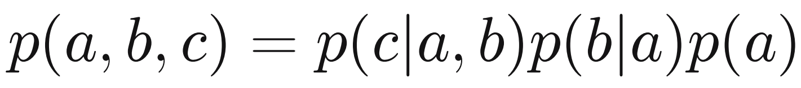
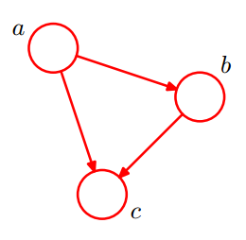
一个简单的贝叶斯网络

Slide 20

全连接贝叶斯网络
每一对结点之间都有边连接

Slide 21
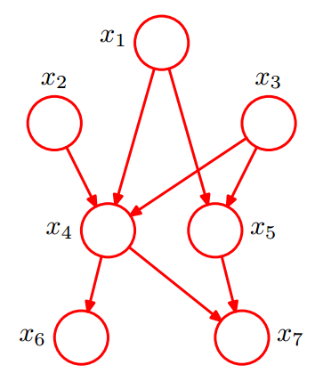
一个“正常”的贝叶斯网络
有些边缺失
直观上：
  x1和x2独立
  x6和x7在x4给定的条件下独立
x1,x2,…x7的联合分布：

Slide 22
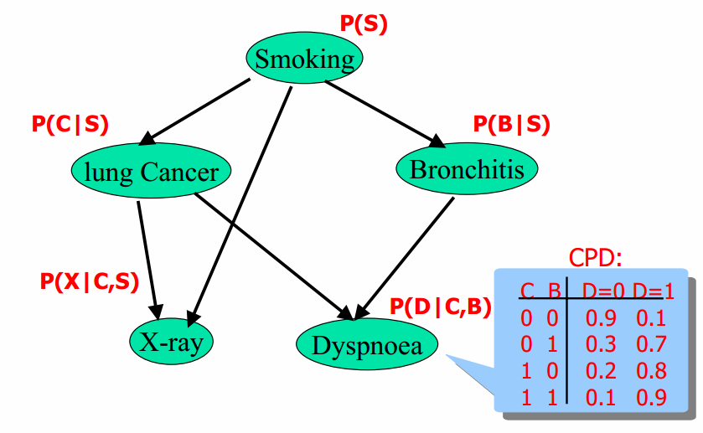
对一个实际贝叶斯网络的分析
1+2+2+4+4=13 vs 2^5

Slide 23
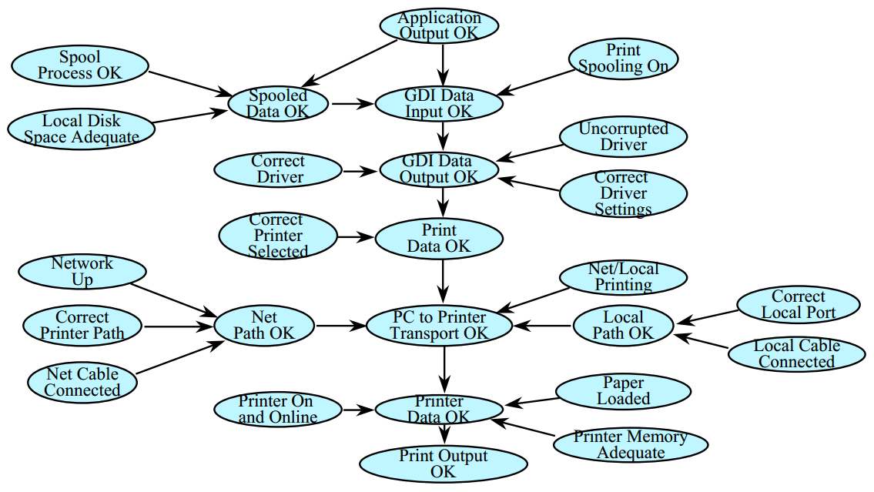
贝叶斯网络：打印机故障诊断
17*1 + 1*2 + 2*2² + 3*2³ + 3*2⁴ = 99
2²⁶ = 67108864

Slide 24
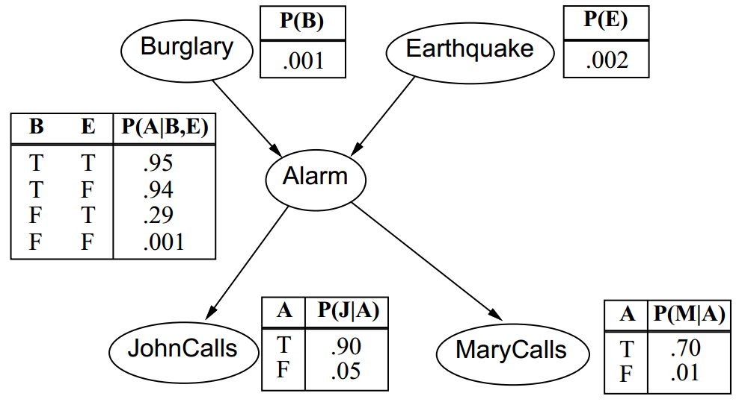
贝叶斯网络：警报

Slide 25
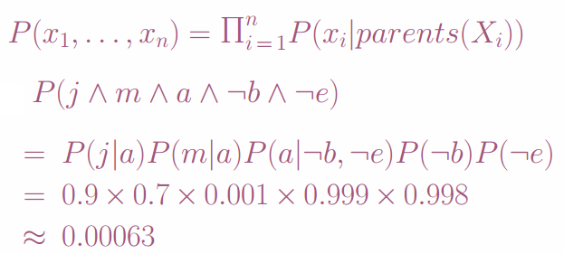
贝叶斯网络：警报
全部随机变量的联合分布

Slide 26
贝叶斯网络的形式化定义
BN(G, Θ)
  G:有向无环图
  G的结点：随机变量
  G的边：结点间的有向依赖
  Θ：所有条件概率分布的参数集合
  结点X的条件概率：P(X|parent(X))
思考：需要多少参数才能确定上述网络呢？
  每个结点所需参数的个数：结点的parent数目是M，结点和parent的可取值数目都是K：K^{M}*(K-1)
  为什么？
  考察结点的parent对该结点形成了多少种情况（条件分布）

Slide 27
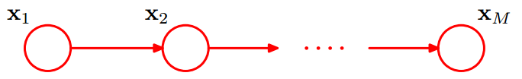
特殊的贝叶斯网络
M个离散结点形成一条链，每一个结点有K个状态，则需要K-1+(M-1)K(K-1)个参数。这是关于长度M的线性函数。
  别忘了，如果是全连接，需要K^{M}-1个参数，是关于M的指数函数。

Slide 28
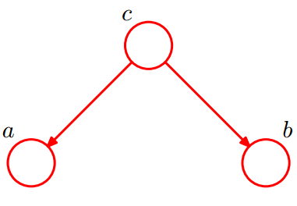
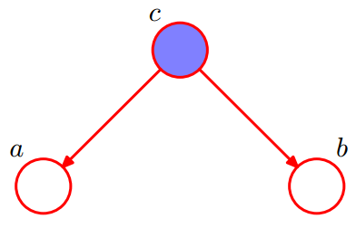
通过贝叶斯网络判定条件独立—1
P(a,b,c)=P(c)*P(a|c)*P(b|c)
则：P(a,b|c)=P(a,b,c)/P(c)
带入，得到：
P(a,b|c)=P(a|c)*P(b|c)
即：在c给定的条件下，a，b被阻断(blocked)，是独立的。
  条件独立：tail-to-tail

Slide 29
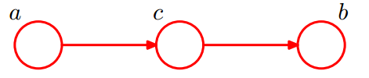

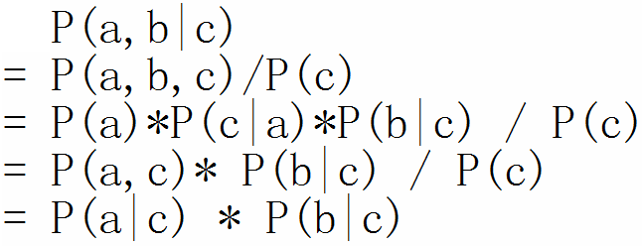
通过贝叶斯网络判定条件独立—2
P(a,b,c)=P(a)*P(c|a)*P(b|c)
即：在c给定的条件下，a，b被阻断(blocked)，是独立的。
  条件独立：head-to-tail

Slide 30
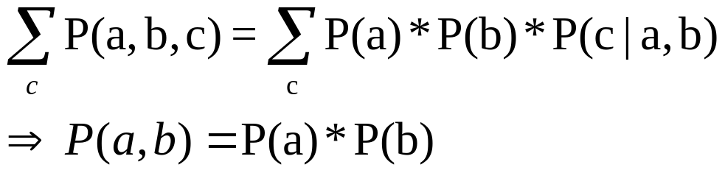
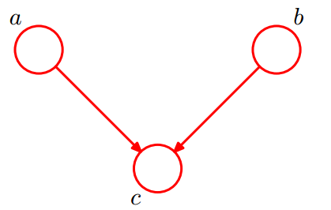
通过贝叶斯网络判定条件独立—3
P(a,b,c) = P(a)*P(b)*P(c|a,b)
在c未知的条件下，a，b被阻断(blocked)，是独立的： head-to-head

Slide 31
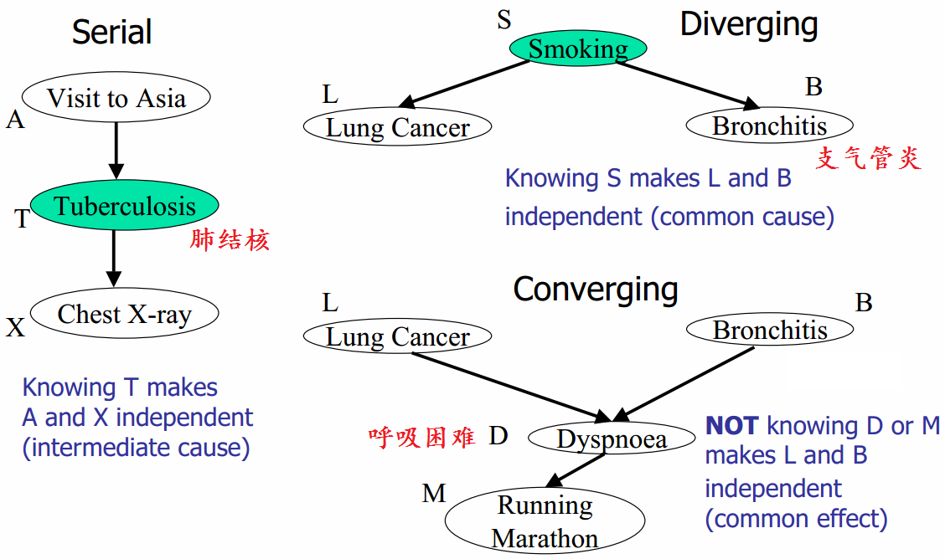
举例说明这三种情况

Slide 32
将上述结点推广到结点集
D-separation：有向分离
对于任意的结点集A，B，C，考察所有通过A中任意结点到B中任意结点的路径，若要求A，B条件独立，则需要所有的路径都被阻断(blocked)，即满足下列两个前提之一：
  A和B的“head-to-tail型”和“tail-to-tail型”路径都通过C；
  A和B的“head-to-head型”路径不通过C以及C的子孙；

Slide 33
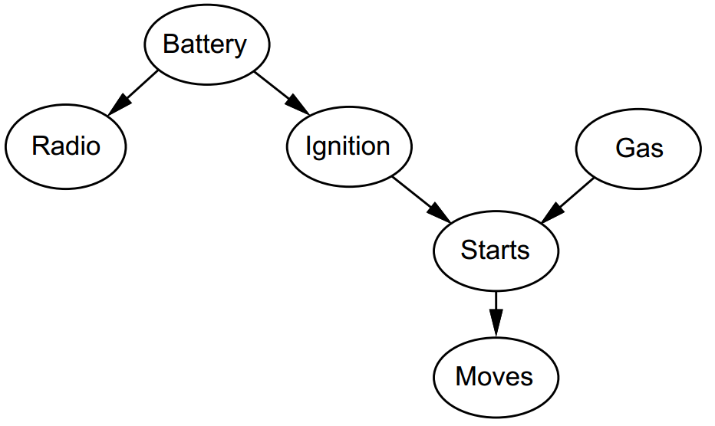
有向分离的举例
Gas和Radio是独立的吗？给定Battery呢？Ignition呢？Starts呢？Moves呢？(答：IIIDD)

Slide 34
再次分析链式网络
由D-separation可知，在xi给定的条件下，xi+1的分布和x1,x2…xi-1条件独立。即：xi+1的分布状态只和xi有关，和其他变量条件独立，这种顺次演变的随机过程，叫做马尔科夫链。
后面的课中，会再次专门讲解马尔科夫链。

Slide 35
Markov Blanket
一个结点的Markov Blanket是一个集合，在这个集合中的结点都给定的条件下，该结点条件独立于其他所有结点。
即：一个结点的Markov Blanket是它的parents,children以及spouses(孩子的其他parent)

Slide 36
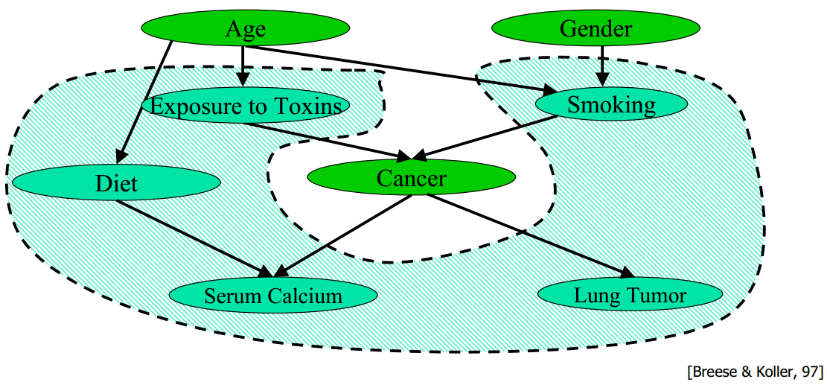
Markov Blanket
补充知识：Serum Calcium(血清钙浓度)高于2.75mmo1/L即为高钙血症。许多恶性肿瘤可并发高钙血症。以乳腺癌、骨肿瘤、肺癌、胃癌、卵巢癌、多发性骨髓瘤、急性淋巴细胞白血病等较为多见，其中乳腺癌约1/3 可发生高钙血症。

Slide 37
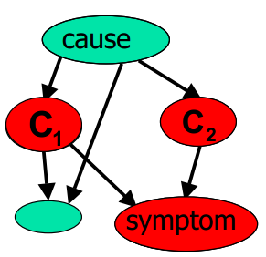
贝叶斯网络的用途
诊断：P(病因|症状)
预测：P(症状|病因)
分类：max_{class}P(类别|数据)
通过给定的样本数据，建立贝叶斯网络的拓扑结构和结点的条件概率分布参数。这往往需要借助先验知识和极大似然估计来完成。
在贝叶斯网络确定的结点拓扑结构和条件概率分布的前提下，可以使用该网络，对未知数据计算条件概率或后验概率，从而达到诊断、预测或者分类的目的。

Slide 38
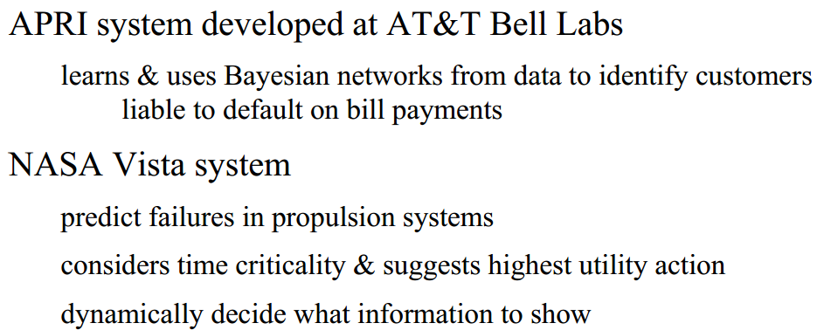
应用实例
由AT&T贝尔实验室开发的APRI系统
  从数据中学习和使用贝叶斯网络，用来识别那些有赖账倾向的客户
NASA vista系统
  预测推进系统的失败率
  分析更精确的时间窗口，提供高可靠度的行动
  动态决定显示哪些信息

Slide 39
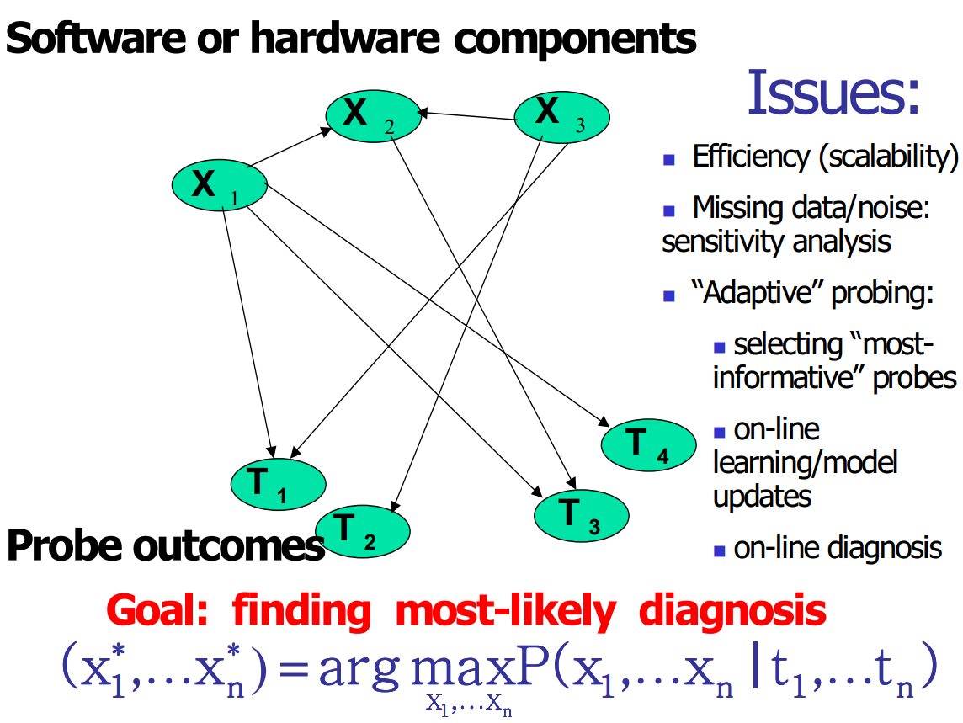
应用实例

Slide 40
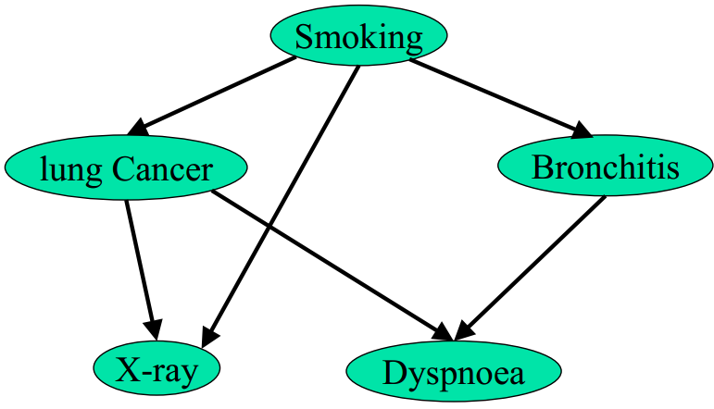
贝叶斯网络的推断

Slide 41
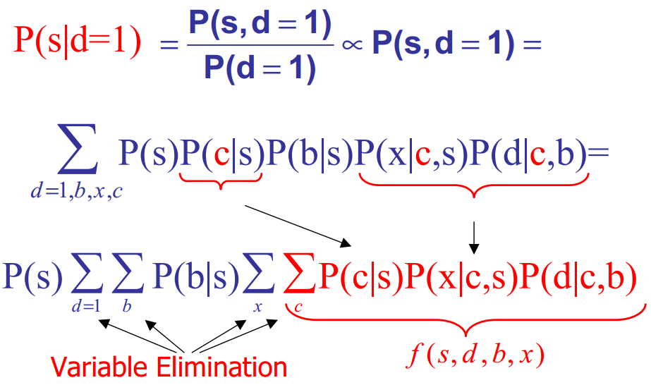
计算过程

Slide 42
推导贝叶斯推断的通用公式
由贝叶斯网络得到因子图(Factor Graph)
通过在因子图中消息传递的思想，计算概率

Slide 43
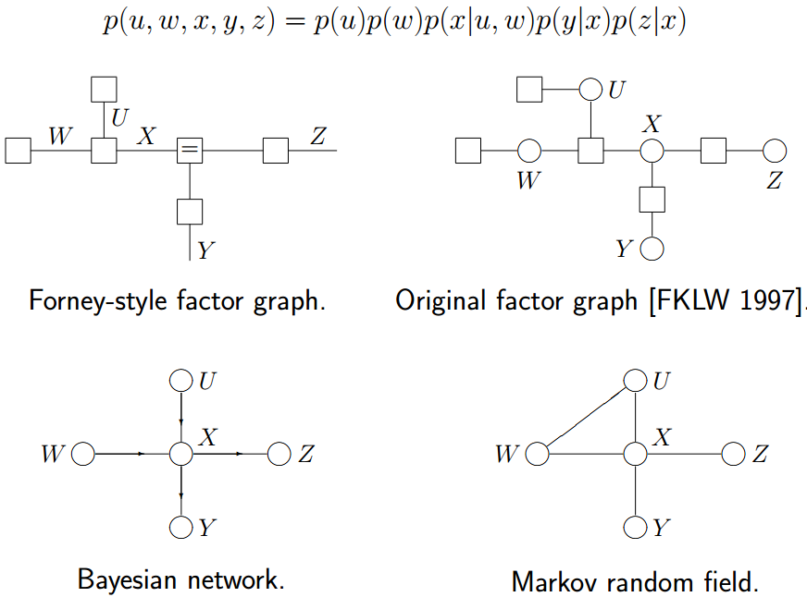
因子图

Slide 44
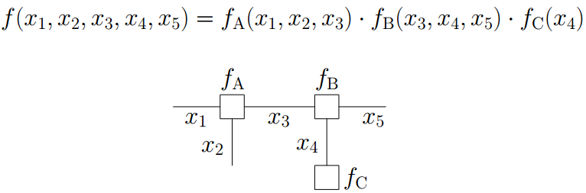
因子图的构造
由贝叶斯网络构造因子图的方法：
  一个因子对应因子图中的一个结点
  贝叶斯网络中的每一个变量在因子图上对应边或者半边
  结点g和边x相连当且仅当变量x出现在因子g中

Slide 45
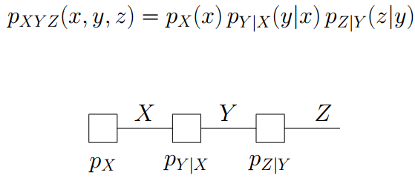
因子图举例
马尔科夫链

Slide 46
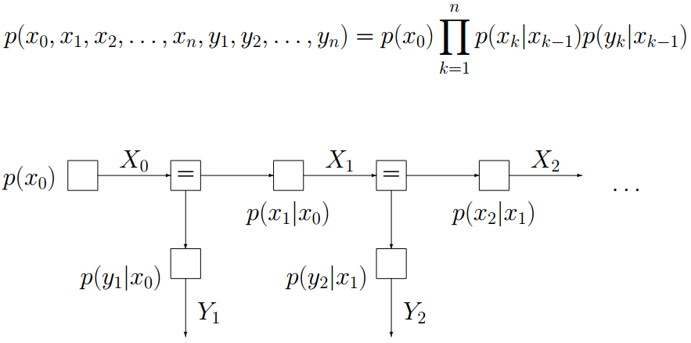
因子图举例
隐马尔科夫模型

Slide 47
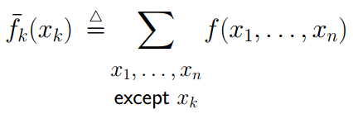
边缘分布
由联合概率分布求边缘概率分布

Slide 48

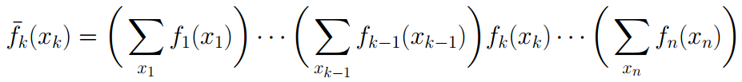
分配率
如果有
那么
试想：
  a*b + a*c：2次乘法，1次加法
  a*(b + c)：1次乘法，1次加法

Slide 49
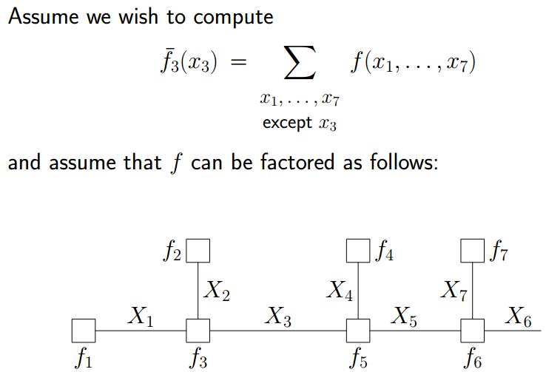
举例说明该算法

Slide 50
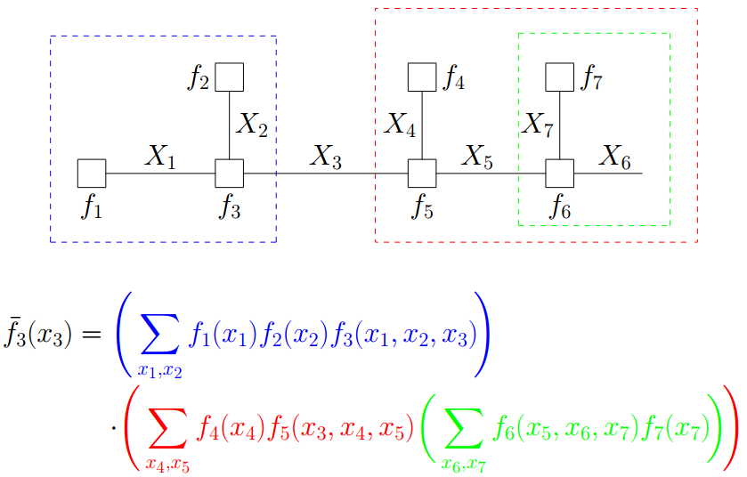
提取公因子：即“分配率”

Slide 51
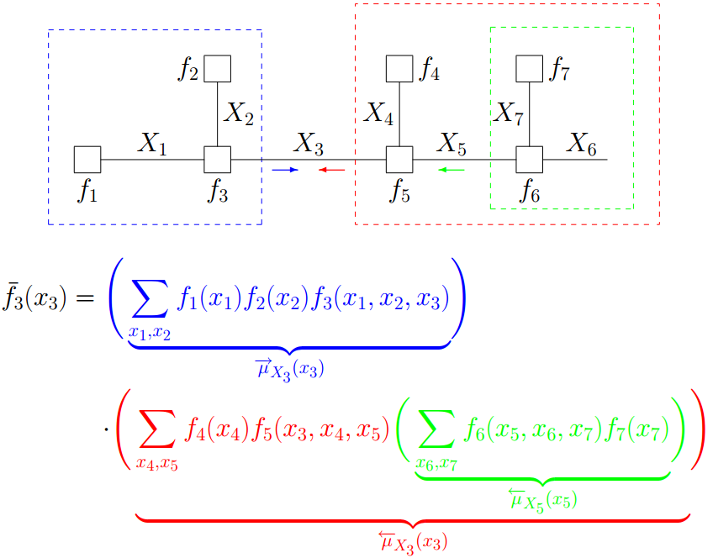
使用“消息传递”的观点

Slide 52
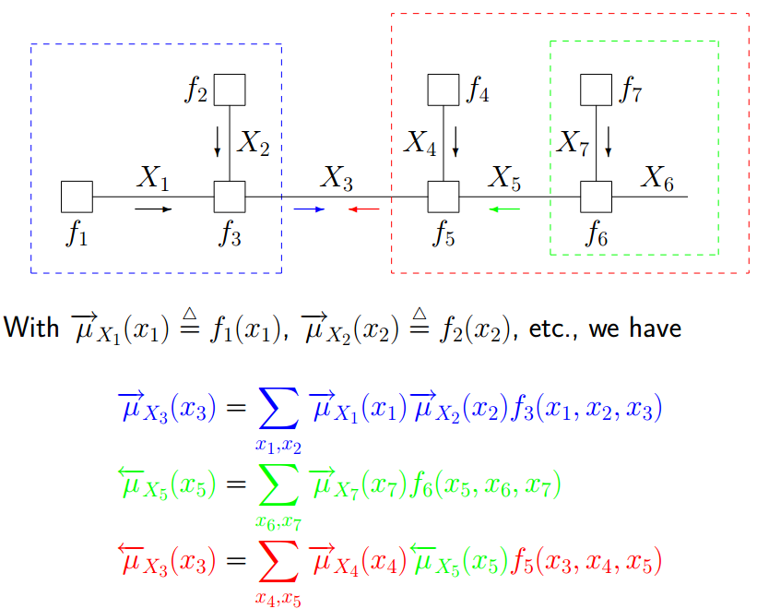
box内部的消息传递

Slide 53
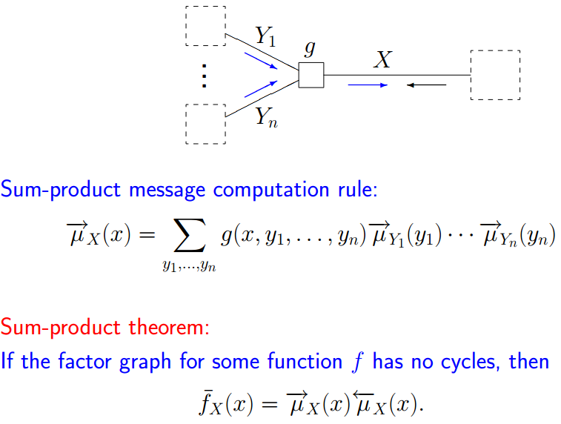
Sum-Product算法

Slide 54
Sum-Product算法
从计算来看， Sum-Product算法是将计算需要的中间过程进行了保存。如果计算多个概率分布，往往更有效。
Sum-Product算法有点类似动态规划的思想：将一个概率分布写成两个因子的乘积，而这两个因子可以继续分解或者通过已知得到。

Slide 55
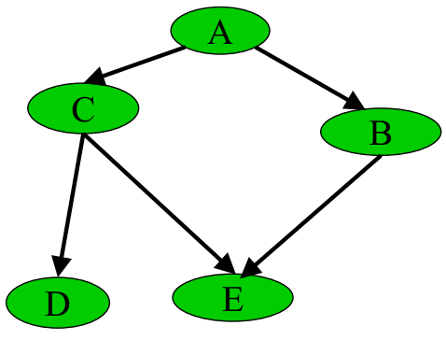
试给出该贝叶斯网络的因子图

Slide 56
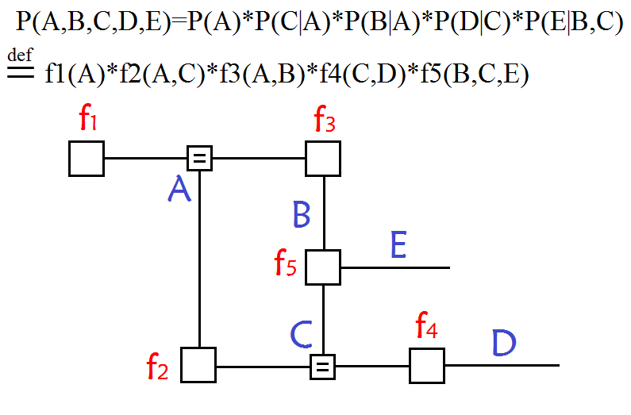
上述贝叶斯网络的因子图

Slide 57
无向环
可以发现，若贝叶斯网络中存在“环”（无向），则因此构造的因子图会得到环。而使用消息传递的思想，这个消息将无限传输下去，不利于概率计算。
解决方法：
  删除贝叶斯网络中的若干条边，使得它不含有无向环
  重新构造没有环的贝叶斯网络

Slide 58
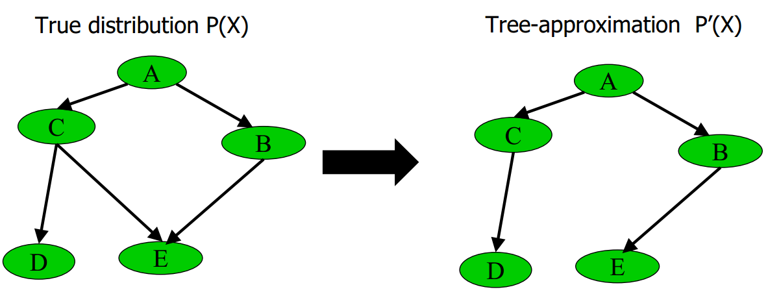

原贝叶斯网络的近似树结构

Slide 59
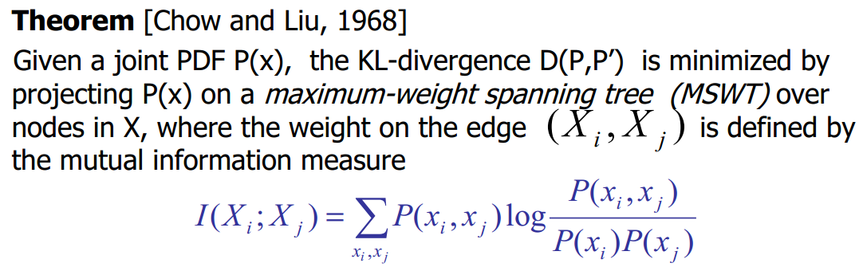
将两图的相对熵转换成变量的互信息

Slide 60
最大权生成树MSWT的建立过程
1. 对于给定的分布P(x)，对于所有的i≠j，计算联合分布P(xi|xj)；
2.使用第1步得到的概率分布，计算任意两个结点的互信息I(Xi,Yj)，并把I(Xi,Yj)作为这两个结点连接边的权值；
3.计算最大权生成树(Maximum-weight spanning tree)
  a. 初始状态：n个变量(结点)，0条边
  b. 插入最大权重的边
  c. 找到下一个最大的边，并且加入到树中；要求加入后，没有环生成。否则，查找次大的边；
  d. 重复上述过程c过程直到插入了n-1条边（树建立完成）
4. 选择任意结点作为根，从根到叶子标识边的方向；
5. 可以保证，这课树的近似联合概率P'(x)和原贝叶斯网络的联合概率P(x)的相对熵最小。

Slide 61
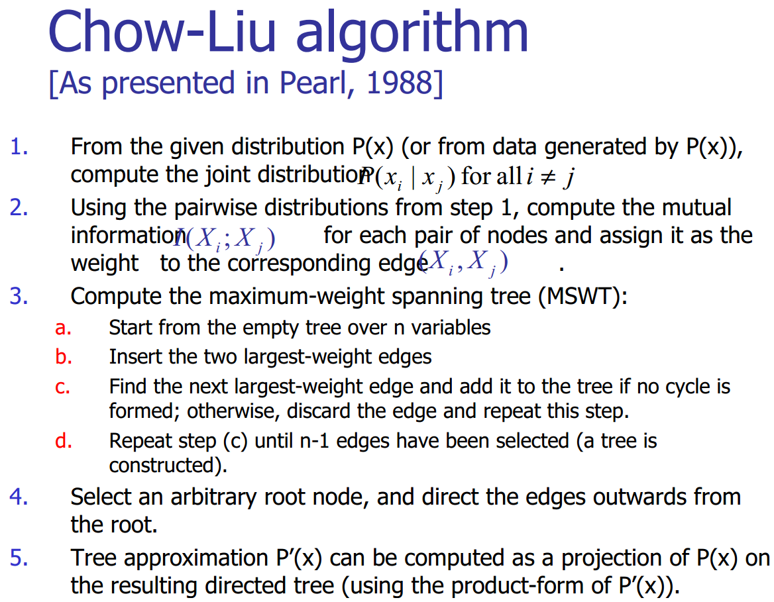

Slide 62
参考文献
Pattern Recognition and Machine Learning Chapter 8, M. Jordan, J. Kleinberg, ect, 2006
An Introduction to Factor Graphs,Hans-Andrea Loeliger,MLSB 2008
Factor graph and sum-product algorithm, Frank R. Kschischang, Brendan J.Frey, ect, 1998
A Tutorial on Inference and Learning in Bayesian Networks, Irina Rish
A Tutorial on Learning With Bayesian Networks, David Heckerman, 1996
http://en.wikipedia.org/wiki/Factor_graph(factor graph)
http://www.eng.yale.edu/pjk/eesrproj_02/luckenbill_html/node4.html(sum-product)

Slide 63
感谢大家！
恳请大家批评指正！

